Slide 1


没有美工历险记
开发者：
15271139 陈思言
16171061 郭宇轩
16271012 雷佳宾
18373166 赵瑞琦

Slide 2


项目地址：https://github.com/Amuvin/Game
目 录
TABLE OF CONTENTS
1
我们做的是什么
2
我们是怎么做的
3
我们遇到了哪些困难
4
那些智障的开发故事

Slide 3

一款基于Qt的游戏
Qt是一个跨平台的C++图形用户界面应用程序开发框架
游戏创意来源于一款很火的游戏：元气骑士

Slide 4

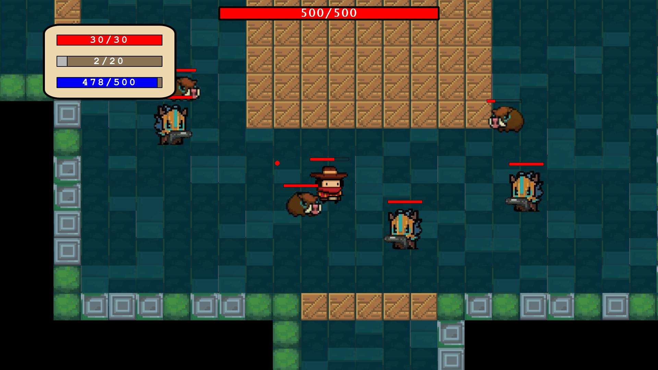
项目地址：https://github.com/Amuvin/Game
我们做的游戏：

Slide 5
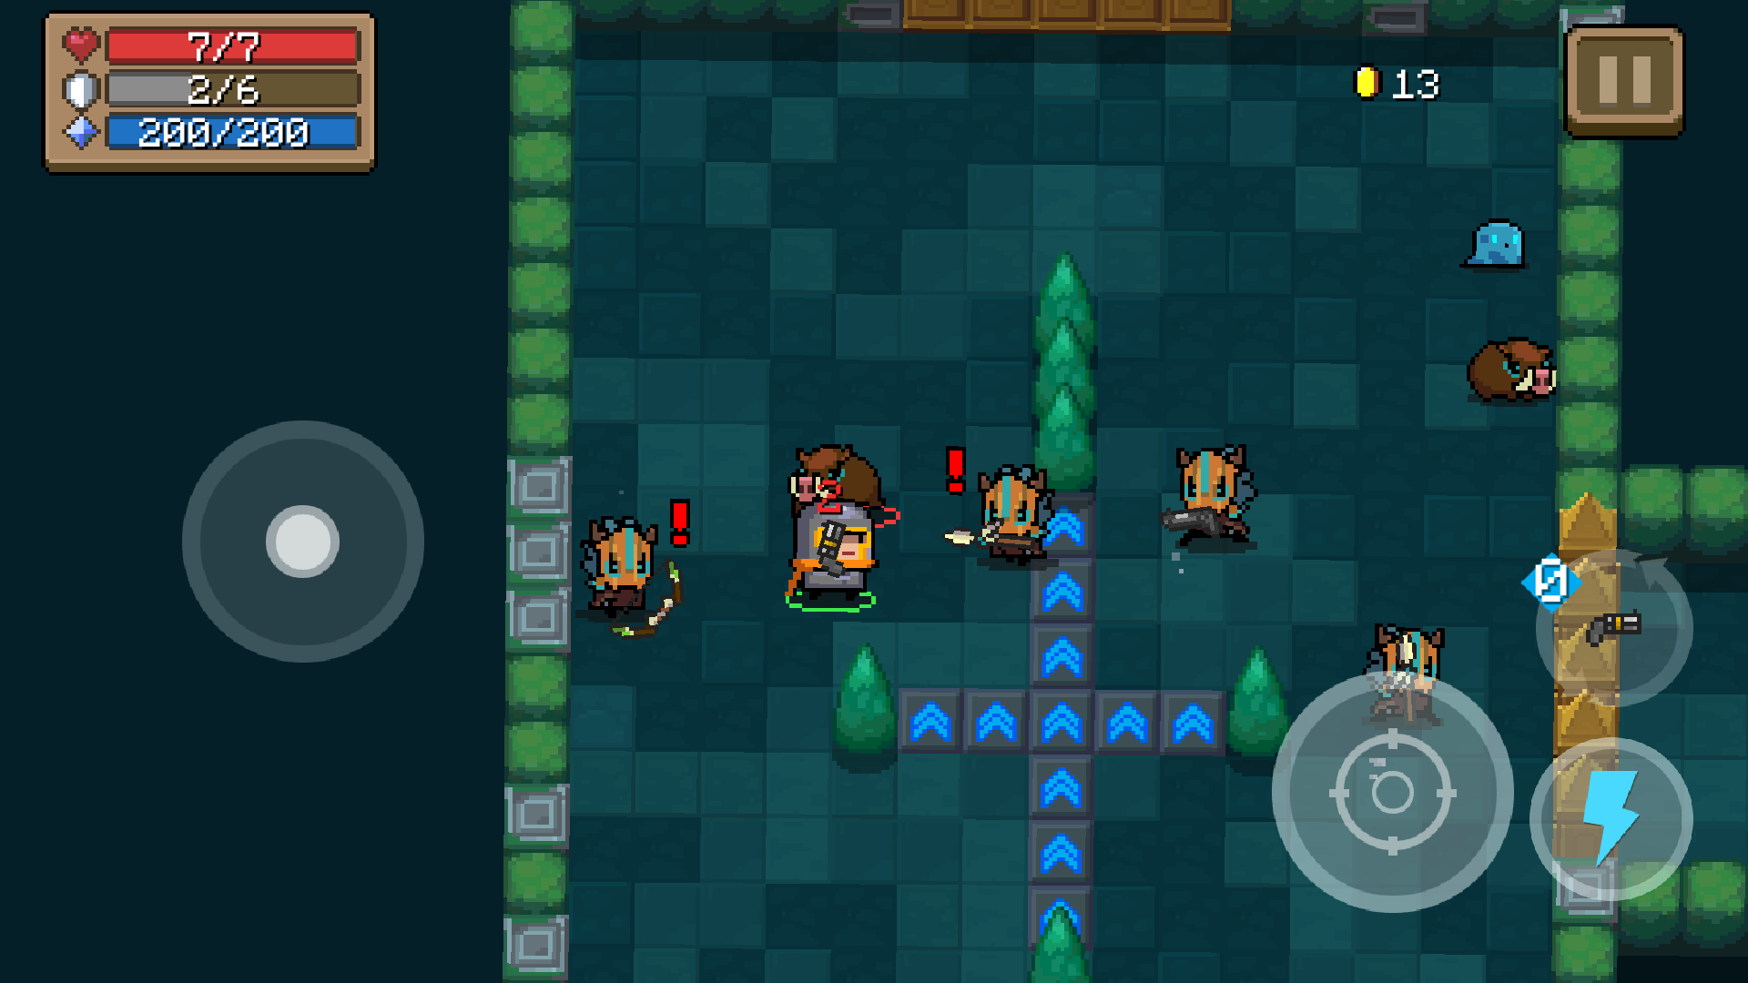

项目地址：https://github.com/Amuvin/Game
和手游唯一的相同点可能就是贴图素材相似：
手游元气骑士
我们做的游戏
Notes:
相比于手游，我们对每个角色都增加了单独的血条，更易操作

Slide 6
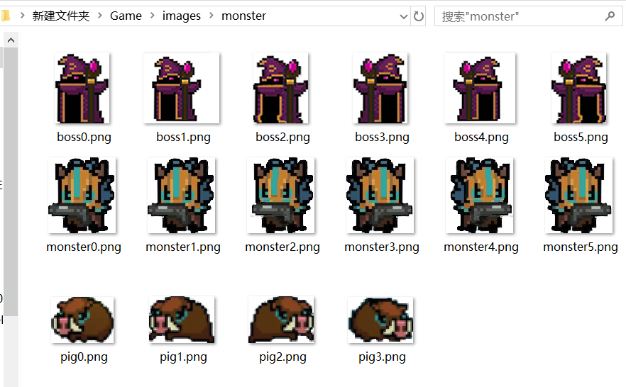
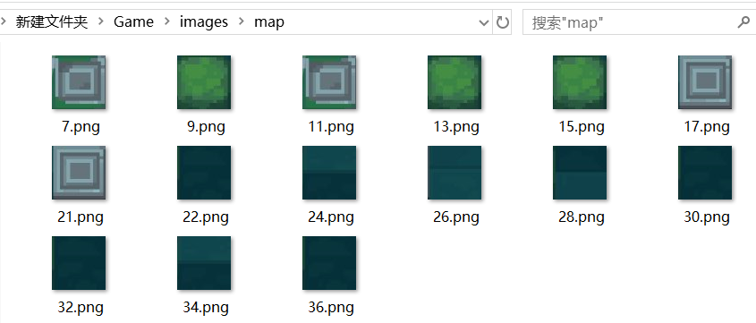
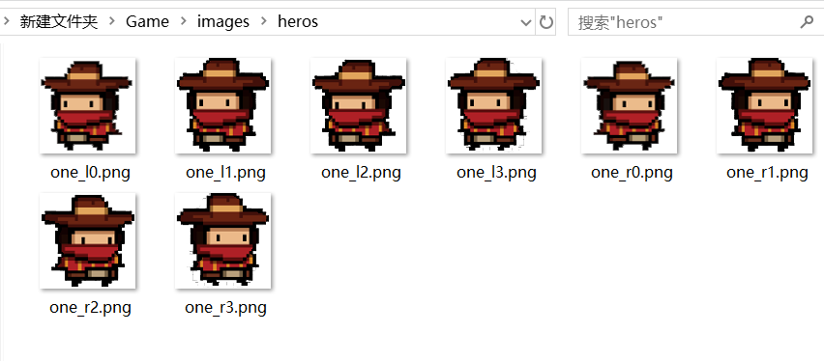
项目地址：https://github.com/Amuvin/Game
我们有什么？
全部图片素材均来源于：https://github.com/Limbor/SoulKnight/tree/master/Resource

Slide 7
项目地址：https://github.com/Amuvin/Game
我们还有什么？
额。。。没有了
美工呢？
有美工我们还用在网上找素材？

Slide 8
项目地址：https://github.com/Amuvin/Game
我们做到了什么？
从零开始，游戏架构和代码均由团队独立完成，未借鉴和使用已有的项目。
C++代码量超过3000行
游戏在配置较差的电脑¹上也能流畅运行
注：我们所测试的电脑配置为 Core i5-4210U，4G DDR3 内存

Slide 9
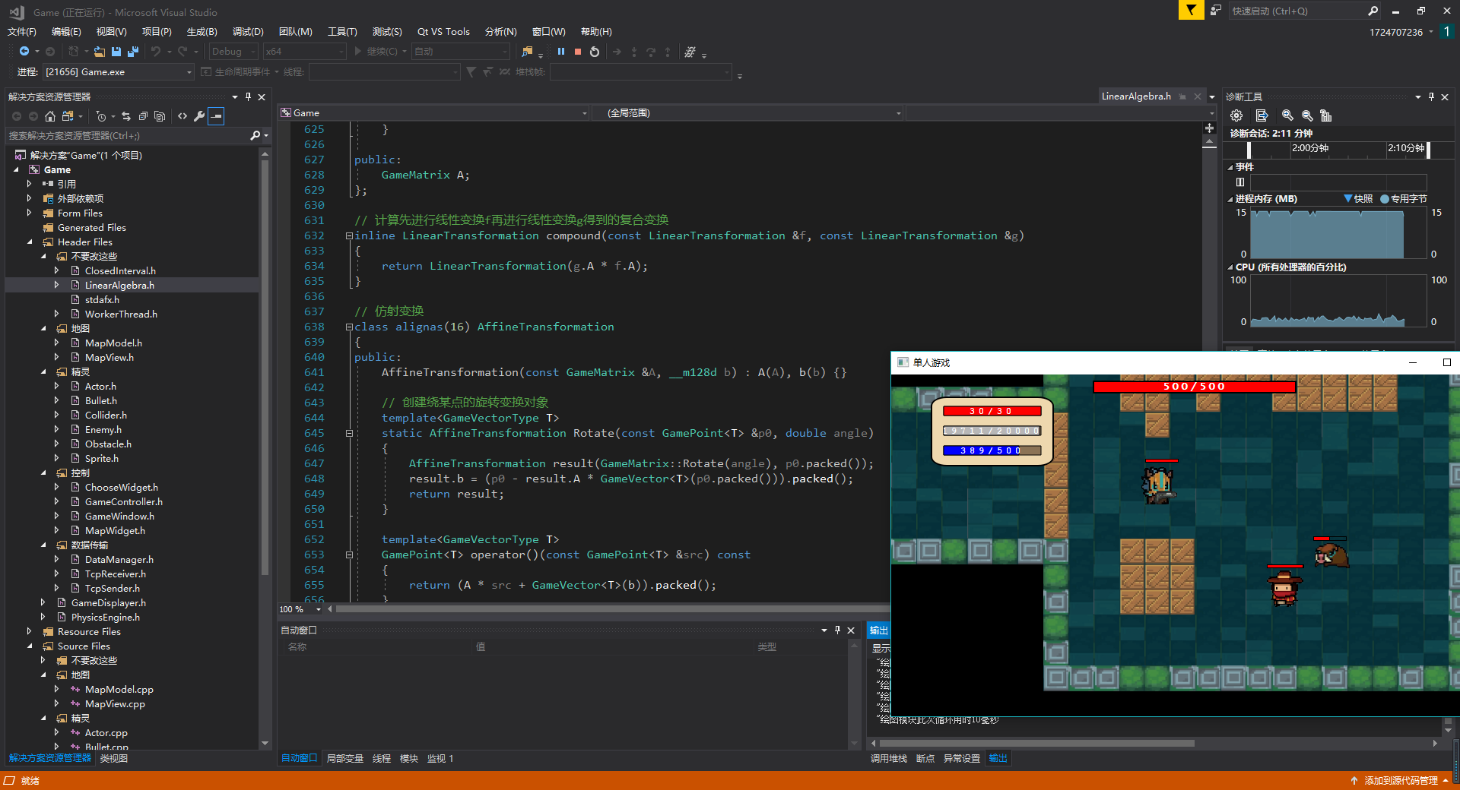
项目地址：https://github.com/Amuvin/Game

Slide 10
项目地址：https://github.com/Amuvin/Game
游戏玩法：
单人游戏/多人联机
WASD控制方向，鼠标左键控制射击
F10：截图
F11：全屏/退出全屏
Esc：返回
联机只需连接同一局域网后输入房主的IP地址即可
那……现场演示一下？

Slide 11
我们是怎么做的
状态机、地图、碰撞检测、联机等等

Slide 12
项目地址：https://github.com/Amuvin/Game
开发过程：
Qt及VS插件的安装
游戏流程控制
状态机
迭代开发
环境配置
原始demo
小黑球大作战

Slide 13
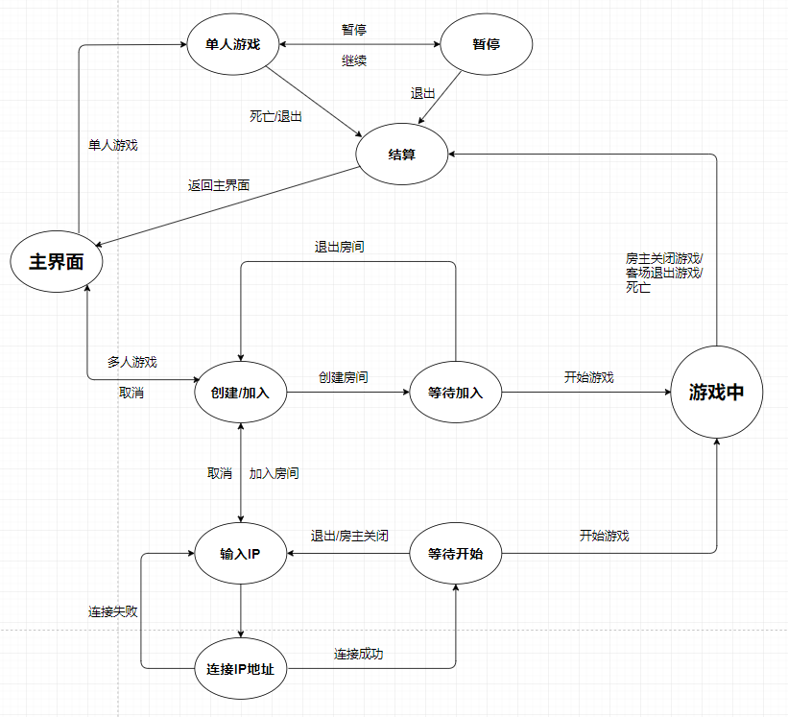
项目地址：https://github.com/Amuvin/Game
流程控制：
Notes:
在开发过程中，我们发现，如果使用过多if-else会造成混乱，所以我们用qt进行流程控制。

Slide 14
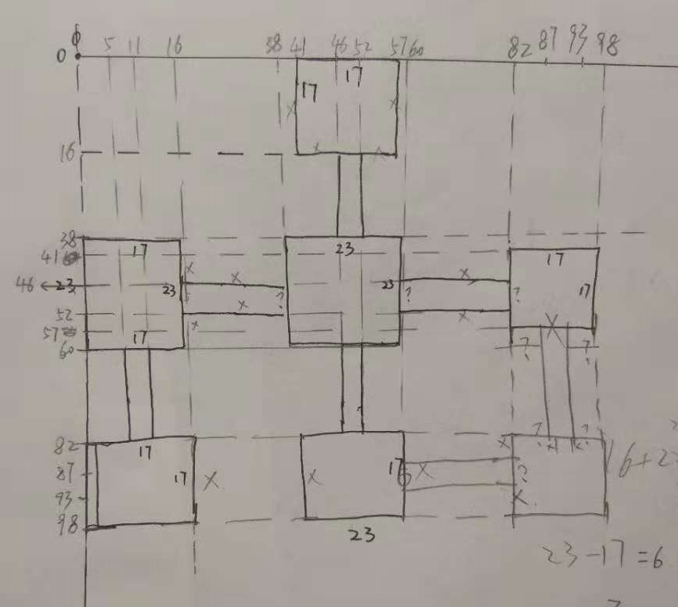
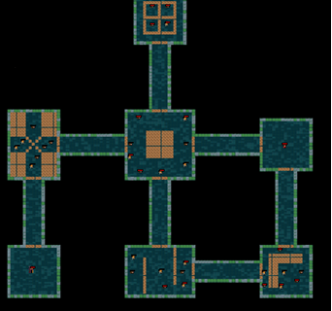
项目地址：https://github.com/Amuvin/Game
地图绘制：
手稿(100×100)：
完成图(100×100)：

Slide 15
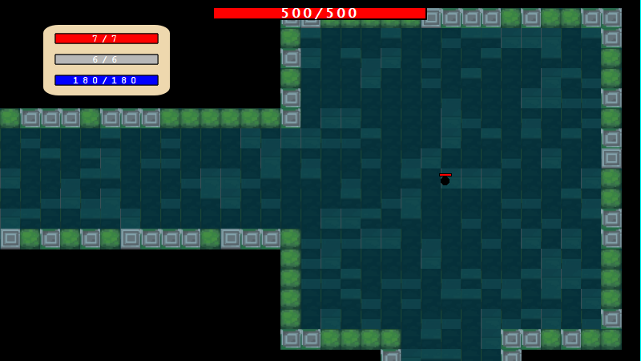
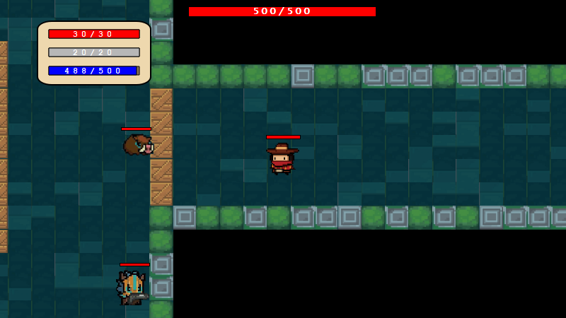
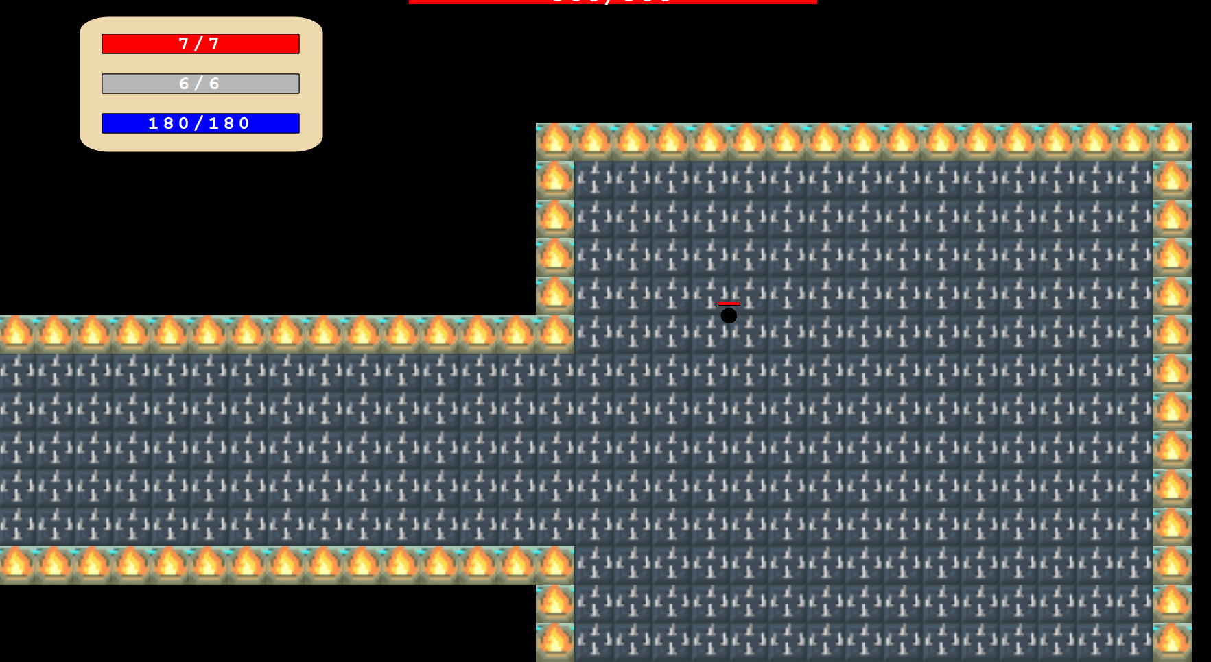
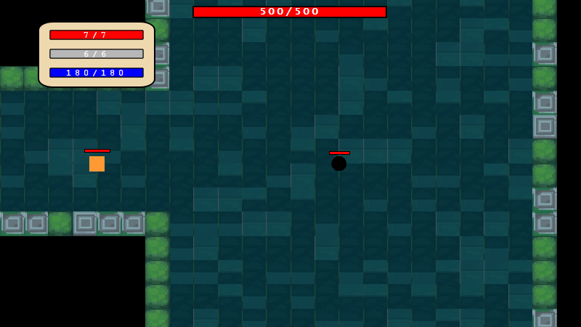
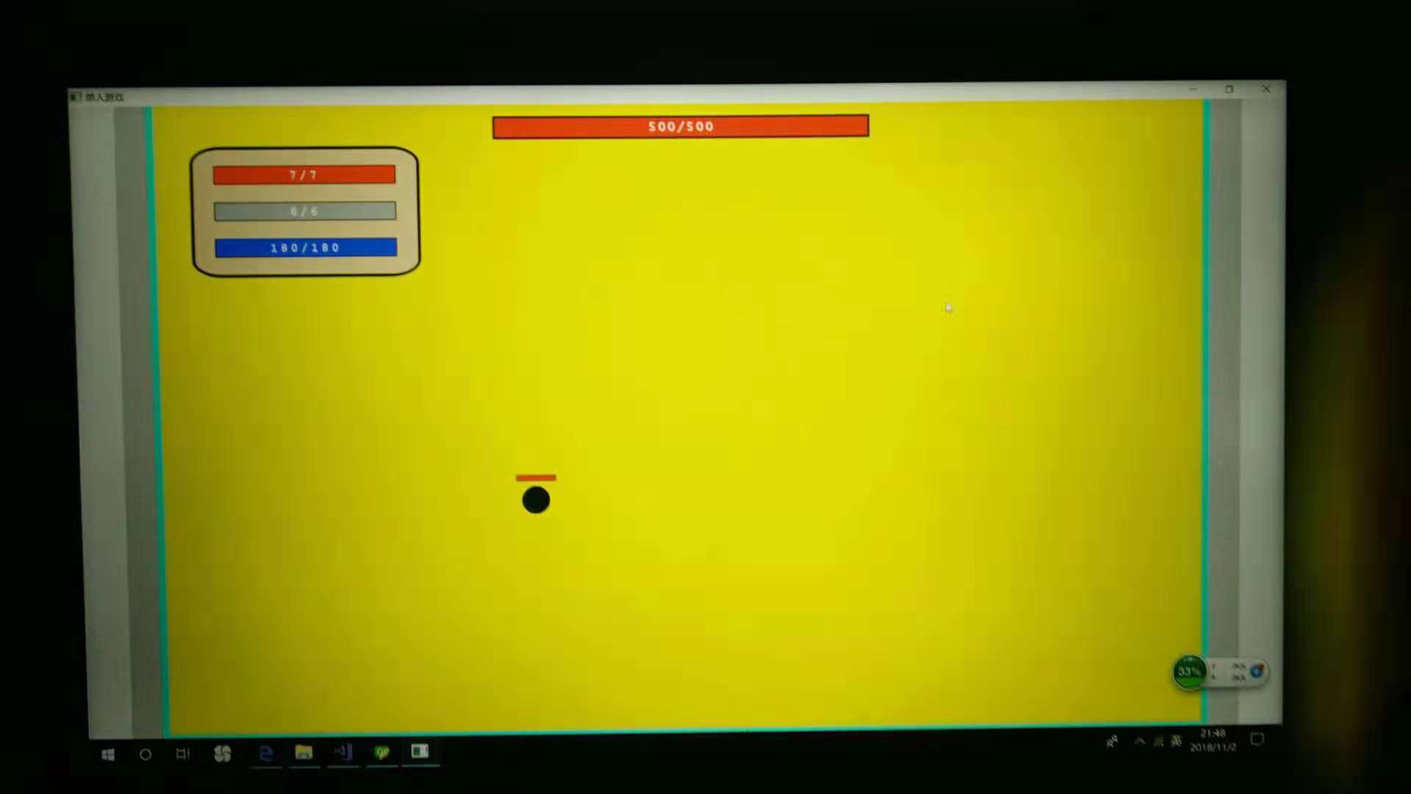
项目地址：https://github.com/Amuvin/Game
迭代开发：

Slide 16
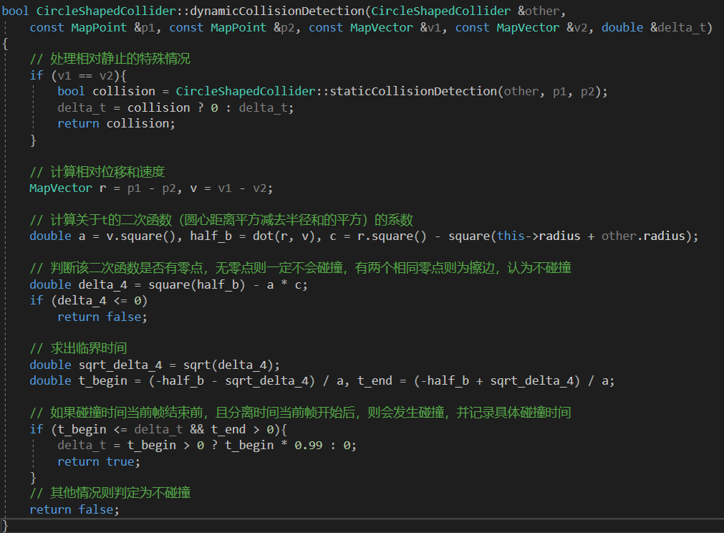

项目地址：https://github.com/Amuvin/Game
碰撞检测的一些细节：
例：两个圆形运动物体的碰撞检测，数学推导：
$$\overset{→}{r}=\overset{→}{p1}−\overset{→}{p2} \\ \overset{→}{v}=\overset{→}{v1}−\overset{→}{v2}$$ $关于 t 的二次$方程
$$(\overset{→}{v})^{2}t^{2}+2\overset{→}{r}•\overset{→}{v}t+{\left(\overset{→}{r}\right)}^{2}={\left(\frac{d1}{2}+\frac{d2}{2}\right)}^{2}$$
则该方程中
$a$ = $(\overset{→}{v})^{2}$
$$b=2\overset{→}{r}•\overset{→}{v}$$ $c={\left(\overset{→}{r}\right)}^{2}−$ ${\left(\frac{d1}{2}+\frac{d2}{2}\right)}^{2}$
通过一元二次方程求根公式可解出 t

Slide 17
遇到的困难
卡死、掉帧、穿模等等

Slide 18
项目地址：https://github.com/Amuvin/Game
卡死问题：
原因：
硬件资源分配不当；
算法复杂度过高。
解决方案：
采用多线程，不相关的计算放在不同的线程中；
在一个线程卡的时候其他线程还能正常运行，比如游戏卡的时候能够正常关闭
Notes:
两个主循环，物理引擎、计算，画图效率不高，每个地方都要注意；
单指令多数据
碰撞检测 分治降复杂度 没有用的碰撞检测不做
多线程避免卡死

Slide 19
项目地址：https://github.com/Amuvin/Game
掉帧问题：
分析原因：
在于一帧里面干的事情太多：
绘制地图、更新人物状态并绘制人物、如果联机还需发送数据包
每一个箱子、每一个角色、每一发子弹都是一个对象，每一个对象都带有一个碰撞器。地图上对象的数量为600到700个。
注：游戏设定为60帧
Notes:
两个主循环，物理引擎、计算，画图效率不高，每个地方都要注意；
在矩阵向量乘中采用单指令多数据，通过并行计算减少指令数量，提高向量运算的速度
碰撞检测 分治降复杂度 没有用的碰撞检测不做
多线程避免卡死

Slide 20
项目地址：https://github.com/Amuvin/Game
掉帧问题：
解决方案：
碰撞检测时采用分治法，没有意义的和距离过远的碰撞器不再检测，使得O(n^2)的复杂度大大降低（n为碰撞器的个数）
绘制地图时只画屏幕显示的地图图片，使得每一帧原本要画100 × 100 = 10000张图现在只用绘制大约20×10= 200张图
Notes:
两个主循环，物理引擎、计算，画图效率不高，每个地方都要注意；
在矩阵向量乘中采用单指令多数据，通过并行计算减少指令数量，提高向量运算的速度
碰撞检测 分治降复杂度 没有用的碰撞检测不做
多线程避免卡死

Slide 21
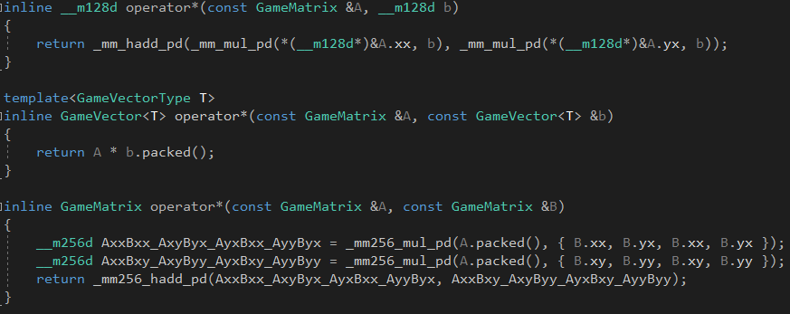
项目地址：https://github.com/Amuvin/Game
掉帧问题：
解决方案：
在矩阵向量乘中采用单指令多数据，通过并行计算减少指令数量，提高向量运算的速度
Notes:
两个主循环，物理引擎、计算，画图效率不高，每个地方都要注意；
在矩阵向量乘中采用单指令多数据，通过并行计算减少指令数量，提高向量运算的速度
碰撞检测 分治降复杂度 没有用的碰撞检测不做
多线程避免卡死

Slide 22
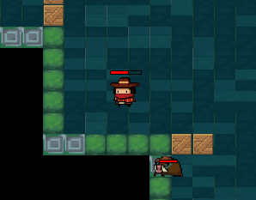
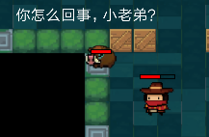
项目地址：https://github.com/Amuvin/Game
穿模是永恒的难题
解决方案：优化碰撞检测的算法，调整怪物贴图与碰撞箱的相对位置
Notes:
然后呢，它就被我们做成了表情包

Slide 23

项目地址：https://github.com/Amuvin/Game
还有一些你可能根本没有想过的问题：
地图坐标系和屏幕坐标系的转换
滚屏
图像大小随窗口大小改变
子弹的冷却时间
TCP传输数据大小控制
等等……
Notes:
这些都不再详细讲

Slide 24
智障的开发故事
数不清的版本
de不完的bug
每天的欢乐源泉

Slide 25
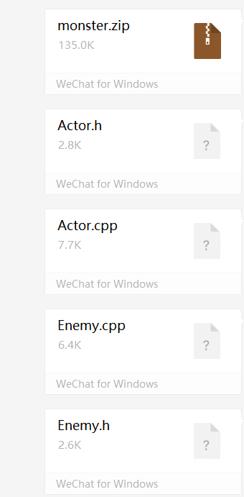
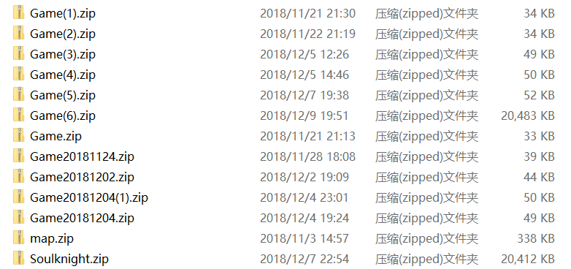
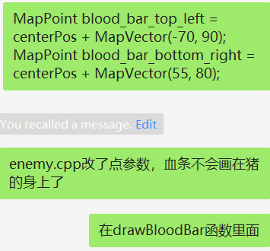
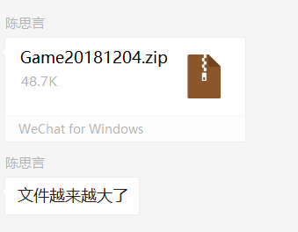
项目地址：https://github.com/Amuvin/Game
数不清的版本更新：
再也不用微信来进行版本更新了

Slide 26
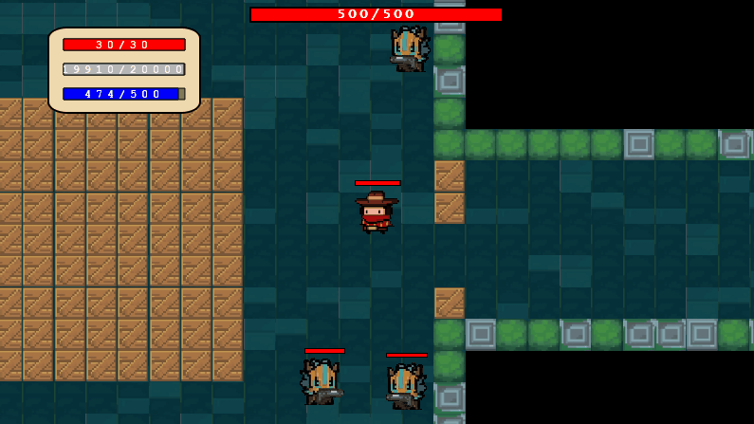
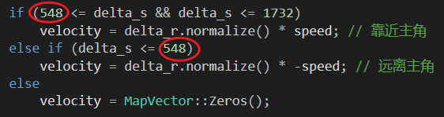
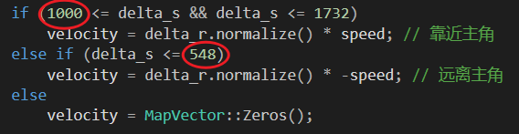
项目地址：https://github.com/Amuvin/Game
鬼鬼鬼鬼……畜？
怪物远离主角与接近主角的判定距离设置相同
导致主角静止时怪物会鬼畜旋转
解决方案：调参！

Slide 27

谢谢大家！
开发者：
15271139 陈思言
16171061 郭宇轩
16271012 雷佳宾
18373166 赵瑞琦

